Slide 1
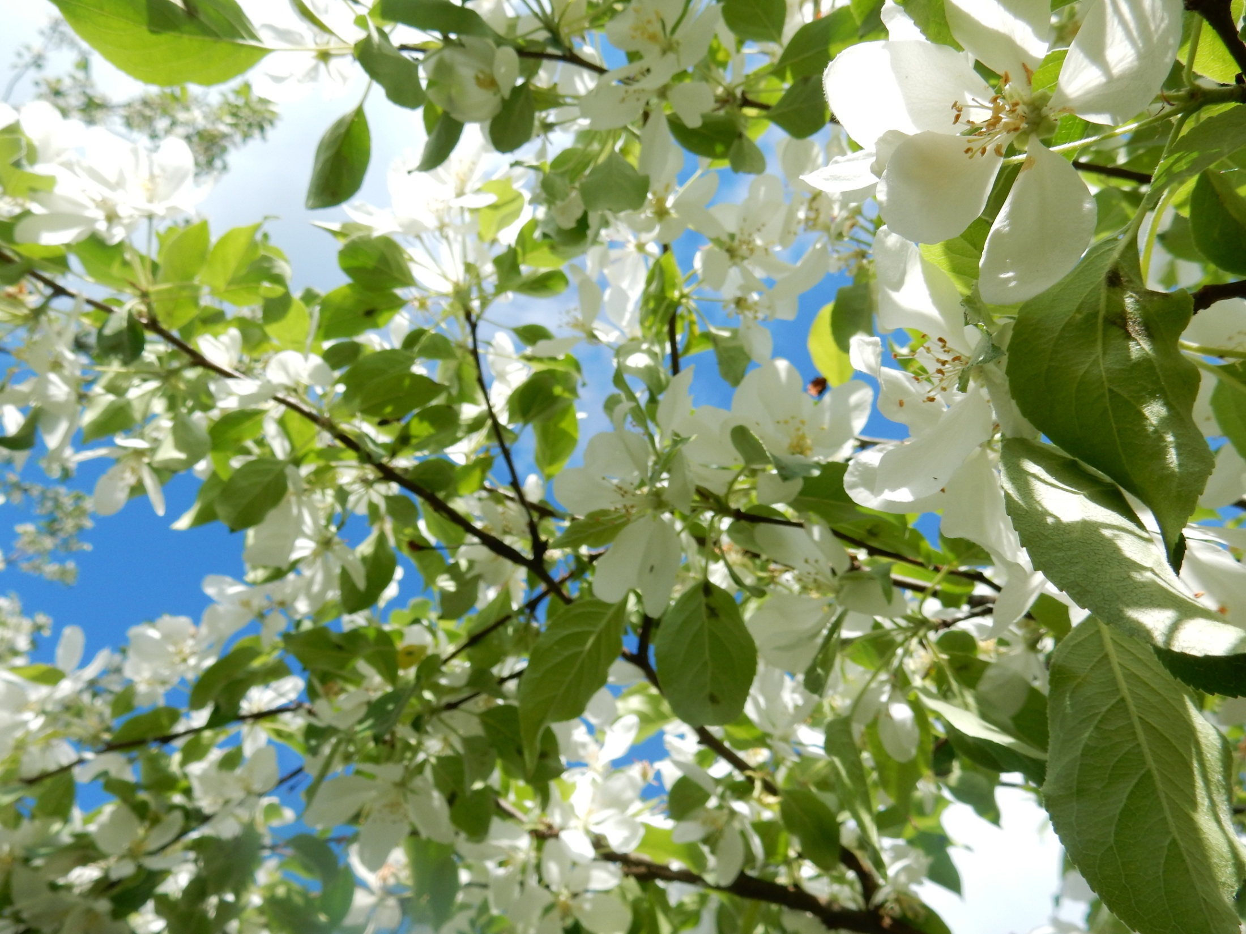
Стихи и загадки
о яблоне и яблоках
для детей
Шайдурова Валентина Федоровна
Учитель английского языка
ГБОУ «Школа №106»
Санкт-Петербург

Slide 2
Содержание
Яблочные стихи
2. Яблочные загадки

Slide 3
Яблочные стихи
«Яблонька» Маленькая яблонька У меня в саду. Белая-пребелая Вся стоит в цвету. Я надела платьице С белою каймой. Маленькая яблонька, Подружись со мной.
Автор: Ирина Токмакова

Slide 4
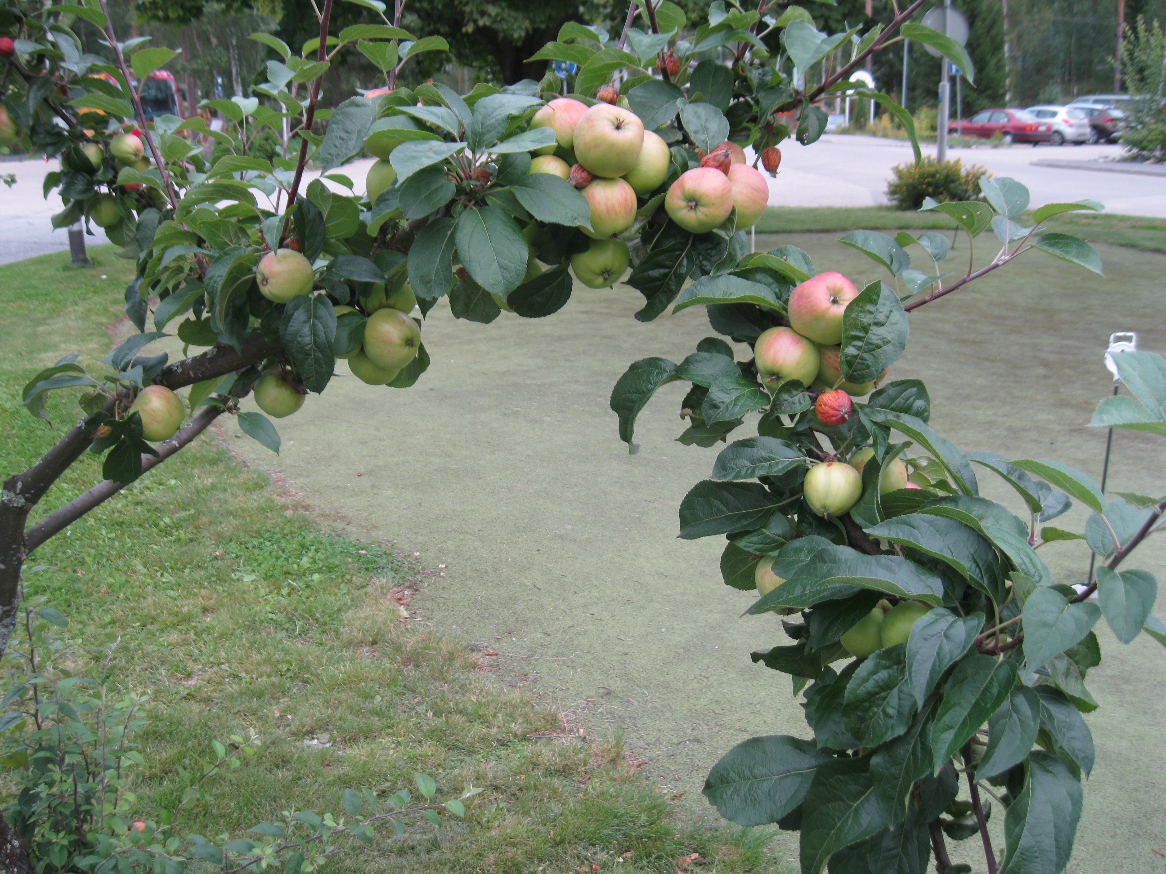
Яблонька! Царица ты в саду моём! Сколько удовольствий в яблочке твоём! Ароматный, вкусный твой прекрасный плод! Нам приготовления разные даёт!

Slide 5
Ты не привередлива, всюду ты растёшь. Радость вдохновения ты душе даёшь! Ты воспета в песнях, ты в стихах живёшь! Сколько восхищения, когда ты цветёшь!

Slide 7
Яблонька! Ты символ жизни и любви! Ты на радость людям, яблонька, расти! Праздник отмечаем мы сегодня твой. Будем мы здоровы, яблонька, с тобой!
(А. Мальцев

Slide 8
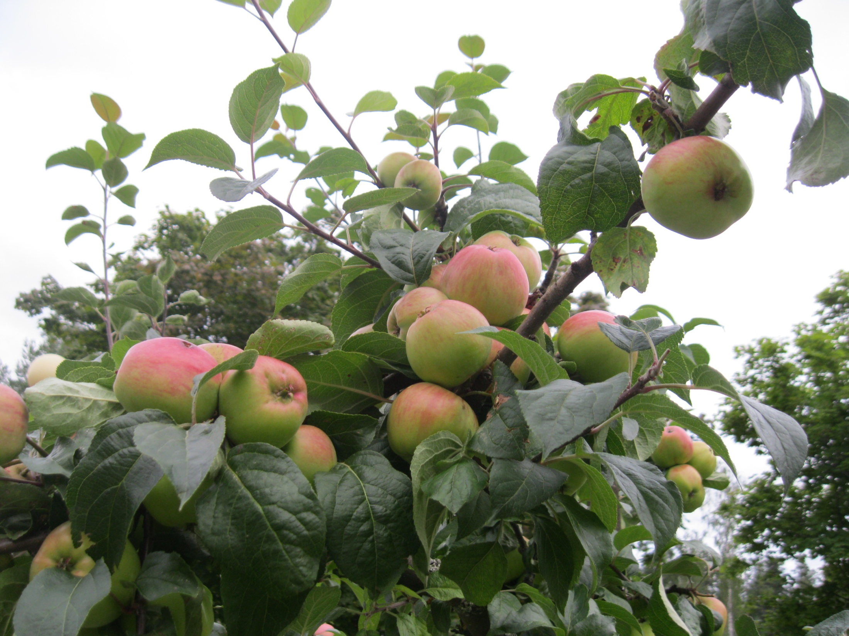

Slide 9
Яблоко
Зеленое яблоко – это частица июля, Но лето уже далеко и еще далеко. Погожие дни, словно малые дети уснули. Им снится, наверно, что солнце опять высоко. Душистое яблоко – семечек спелых темница, Напитано соком, пронизано солнцем насквозь, Короткого жаркого лета живая частица, Которую мне до зимы сохранить удалось

Slide 10
Какие яблоки в саду, Не пожалел октябрь краски. Согнулись веточки в дугу, Храня остатки летней ласки. Среди деревьев, как в раю, Порхаю птичкой хлопотуньей. Богатство вёдрами дарю, Друзьям от осени колдуньи. Пусть руки липнут, как в меду, И день почти уже на склоне. По саду царственно иду, В шикарной, яблочной короне.

Slide 11
Яблоко с ветки, в траву упадет, Яблоко с ветки, ёжик найдет. Яблоко ёжик домой принесет. Крошкам ежатам на терке натрет.
(Е. Борисова)

Slide 12
Яблоко спелое, Яблоко сладкое, Яблоко хрусткое С кожицей гладкою. Яблоко я пополам разломлю, Яблоко с другом своим разделю.
(Л. Турьева)

Slide 13
Отвечала веточка: «Погоди три дня. Ты еще румянее Станешь у меня. Я тебя, желанное, Медом напою, Покачаю вечером Колыбель твою. А сорвешься с дерева — Доброго пути, — Яблоку на яблоне Больше не расти».
«Говорило яблоко» Говорило яблоко Веточке своей: «Дай мне волю, веточка, Отпусти скорей. Круглое, румяное, С горки покачусь И опять на яблоню К ночи ворочусь». Автор: С.Маршак

Slide 14
Осень! Cладкий запах яблок, Небывалый урожай, Много их под сенью яблонь, Наклоняйся , собирай. Детки яблони довольны, Низко ветки свесились, Деткам яблони не больно, Близко падать, весело. И рассыпались ковром, Не пройти по саду, Яблоня своим добром Поделиться рада.
(Л. Дунай)

Slide 15
Самый главный сладкий плод В нашем садике растёт. Он янтарный и душистый, Кисло–сладкий, золотистый. Крупный, круглый и хрустящий, Королевич настоящий! Есть с румяненьким бочком, И с весёлым червячком. Наша яблоня на диво Много яблок подарила: Очень сладких, ароматных, И на вкус таких приятных.
(Т. Лаврова )

Slide 16
Загадки про яблоки

Slide 17
Стоит Королева. Белое платье надела. Удивляет народ И весь огород.
Кружится, вьюжится Яблоневый Снег Не тает, летает. Садится на всех. Ну а мы не возражаем. Соберём Снег урожаем! Яблочным!

Slide 18
Загляни в осенний сад Чудо-мячики висят. Красноватый, спелый бок Ребятишкам на зубок.
Круглое, румяное, Я расту на ветке. Любят меня взрослые, И маленькие детки.

Slide 19
Само с кулачок, Красный бочок, Потрогаешь – гладко, Откусишь – сладко.

Slide 20
Гляжу в оконце На ветке Солнце. Солнце красно-белое Солнце очень спелое.

Slide 21
Королевич из садов Всех порадовать готов. Есть с румяненьким бочком И с весёлым червячком. Кругленькое с ямочкой Наливное... (яблочко)

Slide 22
Кислое и сладкое С кожицею гладкою. Сочное, душистое С мякотью лучистою. Людям всем полезно. Лечит от болезней! Даже птичкам зябликам Вкусно. Это ж... ( Яблоко.)

Slide 23
Я румяную Матрёшку От подруг не оторву, Подожду, когда Матрёшка Упадёт сама в траву.

Slide 25
Источники
http://detskiychas.ru/stihi/pro_rasteniya/stihi_pro_yabloni_i_yabloki
http://zanimatika.narod.ru/RF2_Spas2_zagadki.htm
http://www.numama.ru/blogs/kopilka-detskih-stihov/stihi-pro-jabloko.html
Фотографии автора презентации

